Slide 1
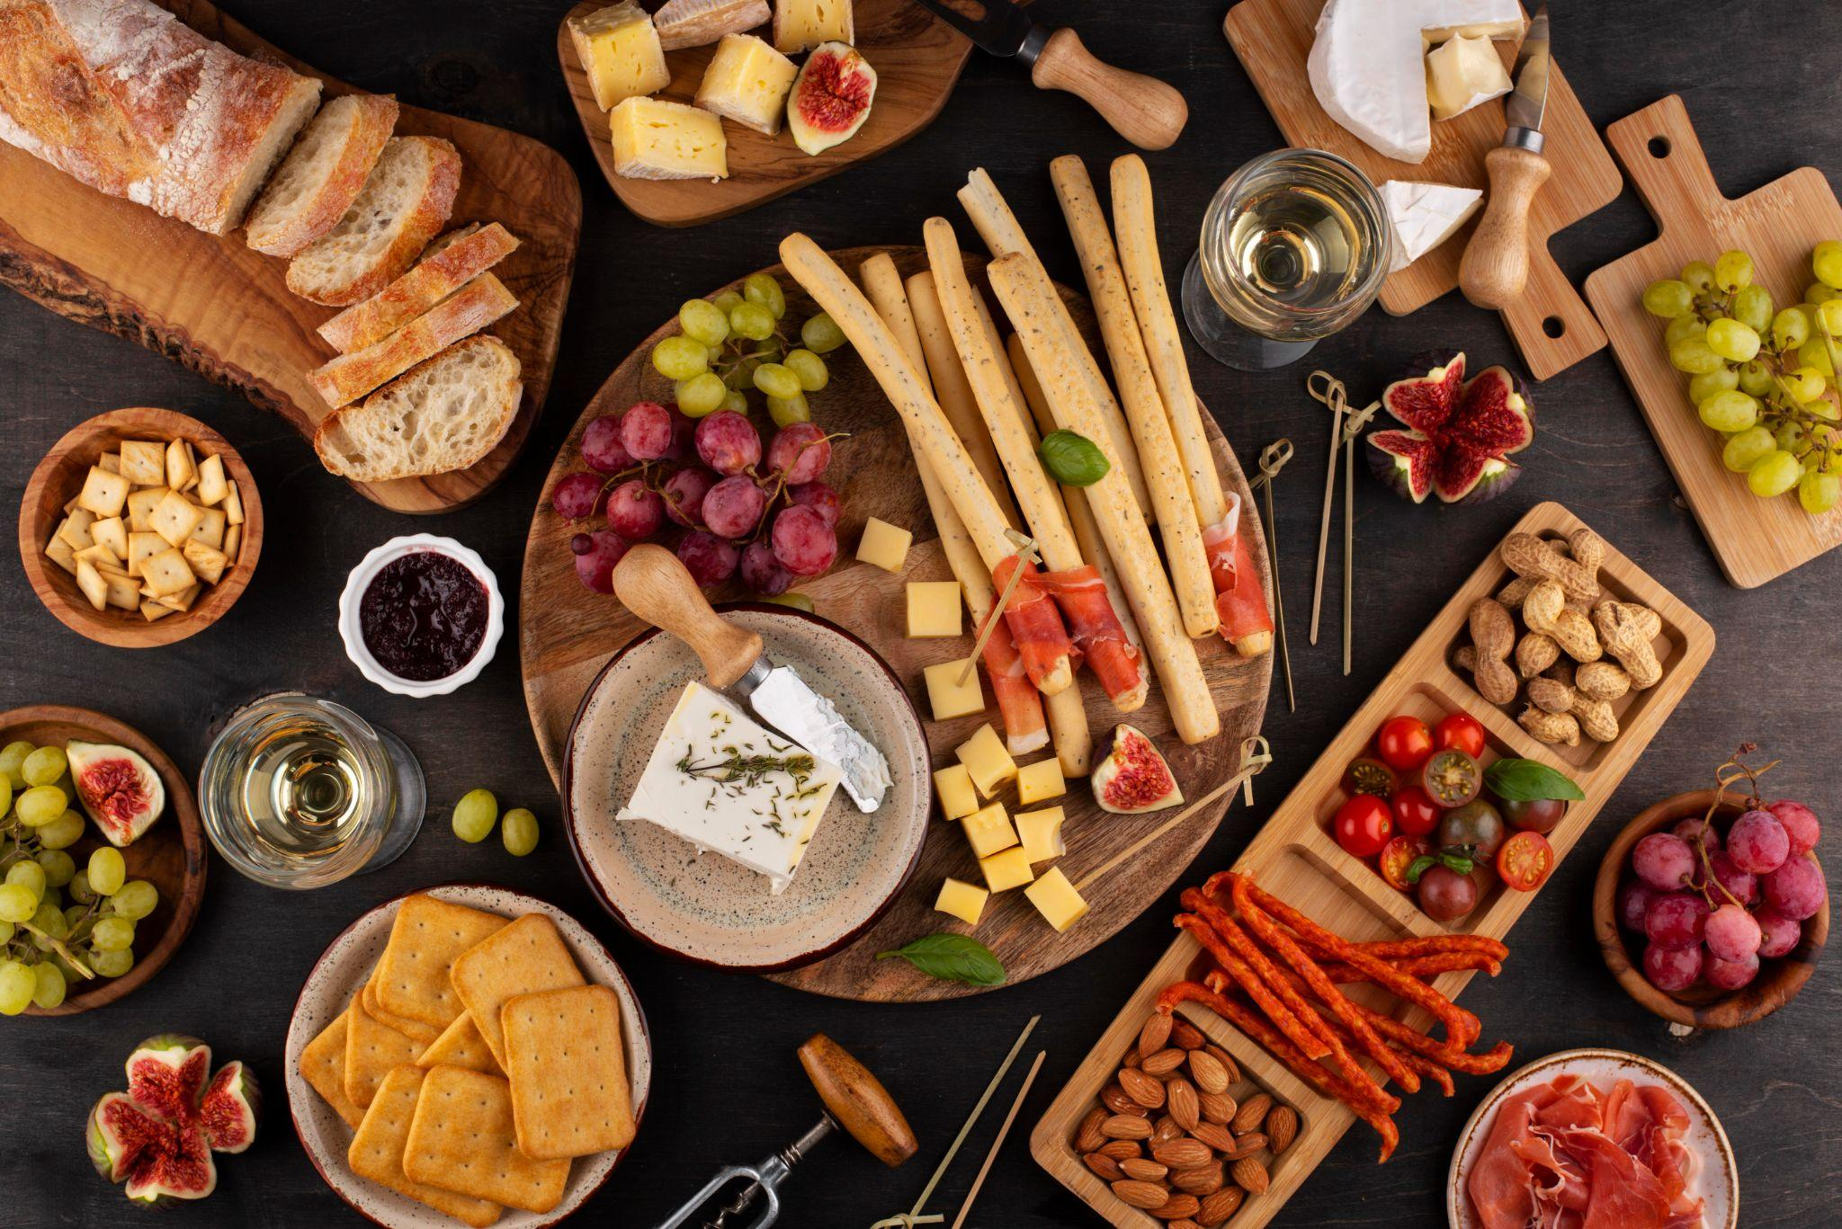
Sistemas de Información de Gestión y BI 2024-2025
Chatbot para Recomendaciones Dietéticas Personalizadas
Alicia Gómez Pascual

Slide 2
El problema del peso

Slide 3
El problema del peso
Población adulta
España
19% obesidad

Slide 4
El problema del peso
Población adulta
España
19% obesidad
37% sobrepeso

Slide 5
El problema del peso
Chicas jóvenes
España
9% bajo peso

Slide 6
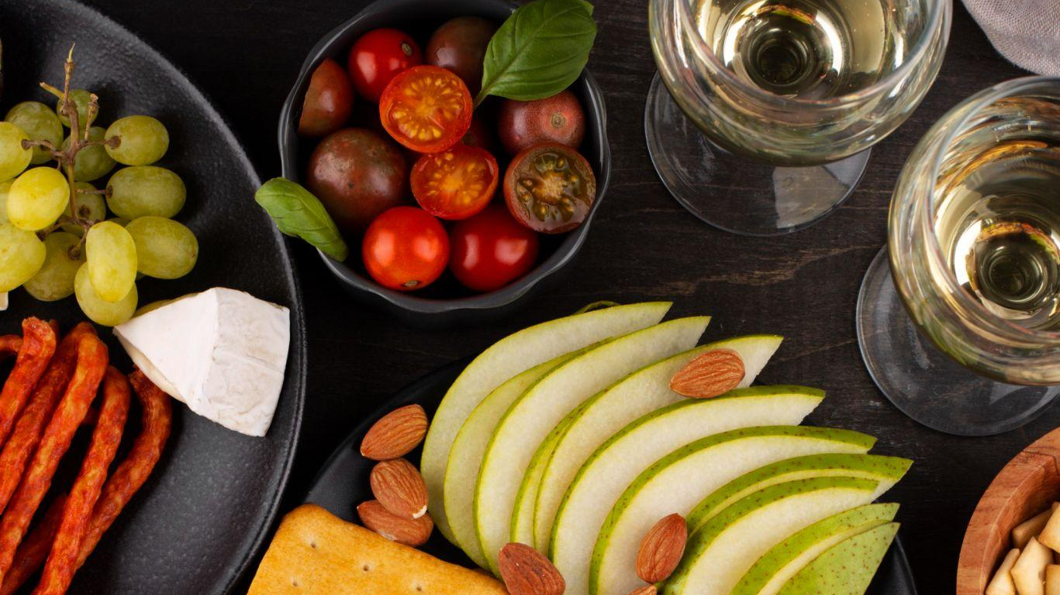
220.000.000 .
Personas con alergias alimenticias en el mundo

Slide 7
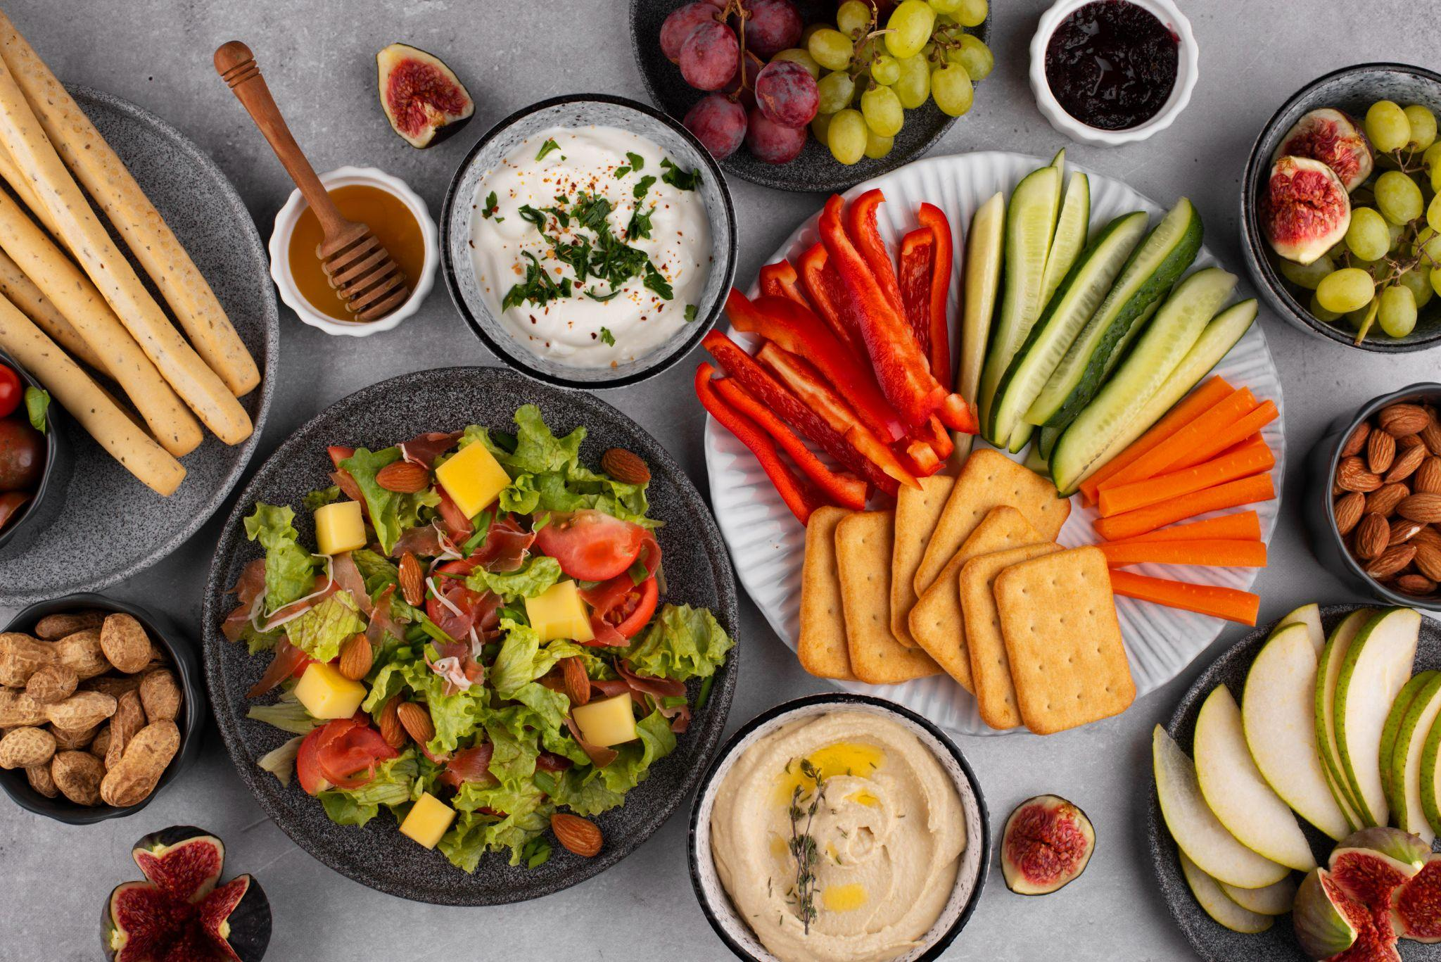
Dietas personalizadas
Alergias
Objetivo
Adelgazar
Ganar masa muscular
Mantenernos saludables
Tipo de vida
Nivel de actividad física
Peso
Altura
Edad

Slide 8















Herramientas
PYTHON
BASH
DOCKER
GIT
GITHUB
MAKEFILE
COHERE
RAG
PANDAS
TQDM
NUMPY
FAISS
KAGGLE
STREAMLITE
PYTEST
COVERAGE

Slide 9




Agentes
Verificación datos
Definir usuario
Detectar cambios
Recomendaciones

Slide 10
Ejecución
Verificar datos
Alergias
Edad
Altura
Peso
Nivel de actividad física
Objetivos
Verdadero
Crear perfil
Detectar cambios
Formulario
Falso
Entorno
Verificar datos
Inicio chat
Recomendar

Slide 11
Verificar datos
Crear perfil
¿Hay cambios sobre el perfil?
Formulario
Verdadero
Falso
Recomendar
Entorno
Verificar datos
Chat
Verificar datos

Slide 12
Recursos
In brief: priority food allergens
No tengo obesidad, pero me sobran kilos: el problema de salud de 4 de cada 10 españoles

